Slide 2
Gestión de Infraestructura
Virtualizada
Enrique Lopiz
elopiz@microsoft.com
Especialista Soluciones
Microsoft Ibérica
Jose Maria Fernandez jmfern@microsoft.com
Especialista Técnico Soluciones
Microsoft Ibérica

Slide 3
Objetivos Sesión
Los que han comido No dormirse…
Los que no hayan comido ,comer?… y no dormirse…
Además…
  Conocer algunos de los productos de Microsoft System Center
  Entender que aportan los productos Microsoft System Center en la gestión de entornos virtuales
  Conocer que Solutions Acelerators hay y que ayudas proporcionan para la gestión de entornos virtuales.

Slide 4








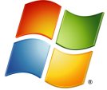









Inversiones en Virtualización
Licenciamiento
Infraestructura
Management
Interoperatibilidad
Aplicaciones
Notes:
© 2006 Microsoft Corporation. All rights reserved. Microsoft, Windows, Windows Vista and other product names are or may be registered trademarks and/or trademarks in the U.S. and/or other countries. The information herein is for informational purposes only and represents the current view of Microsoft Corporation as of the date of this presentation. Because Microsoft must respond to changing market conditions, it should not be interpreted to be a commitment on the part of Microsoft, and Microsoft cannot guarantee the accuracy of any information provided after the date of this presentation. MICROSOFT MAKES NO WARRANTIES, EXPRESS, IMPLIED OR STATUTORY, AS TO THE
4
2/29/2008 9:41 AM
4

Slide 5
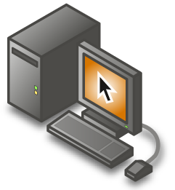


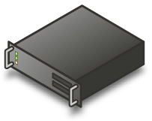


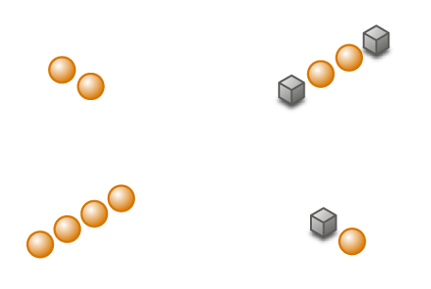





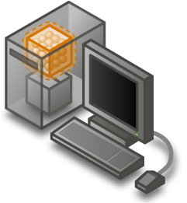


Server Virtualization
Presentation Virtualization
Management
Desktop Virtualization
Application Virtualization
5

Slide 6
Gestión de entornos virtuales inadecuada
  Desaprovechamiento de recursos
    Crecimiento Inadecuado de “Host”
    Hosts infrautilizados
  Mala selección de máquinas a consolidar
  Administración que NO escala
  Nuevos mecanismos de Provisión
  Descontrol del número y tipo de máquinas virtuales
  Nuevos problemas de protección y D&R a sumar a los existentes
  Seguridad y actualización de entornos virtuales
  …etc
“Virtualization without good management is more dangerous than not using virtualization in the first place.”
Thomas Bittman, Analyst, Gartner

Slide 7




Gestión con System Center
Hardware Provisioning
Workload Provisioning
Monitoring
Backup
Patching
Disaster Recovery

Slide 8


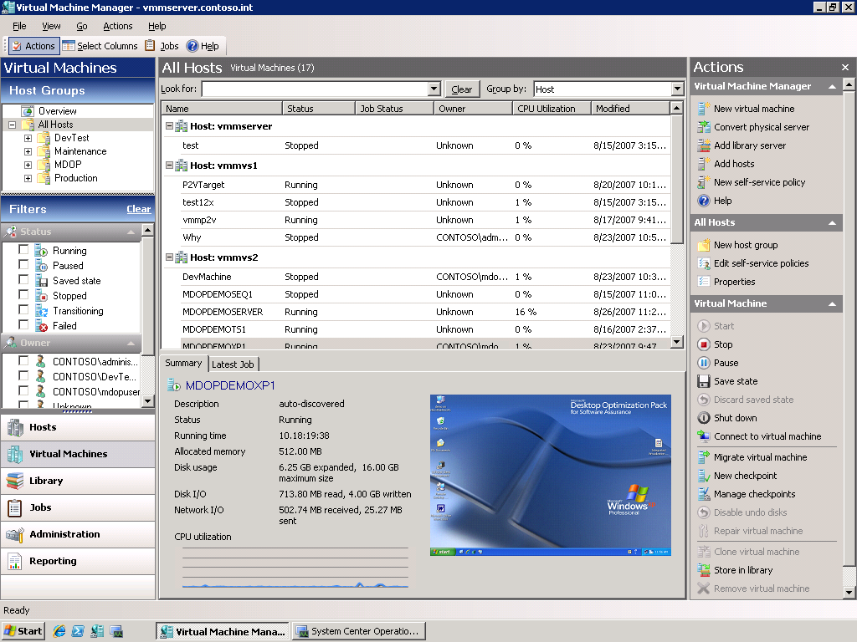
Gestión centralizada de entornos virtuales
Incremento de la utilización de servidores físicos
  Informes candidatos a consolidación
  Conversión P2V y V2V
  Despliegue de máquinas virtuales
  Emplazamiento “inteligente”
  Informes de uso y optimización
Gestión Centralizada de entornos virtuales
  Control Centralizado de toda mi infraestructura virtual
  Vistas de mi entorno virtual , por Host , por SO , por estado , por cualquier tag (Ej Servicio)
  Control y acciones remotas contextuales en la consola
  Librería distribuida de plantillas , ISOs , VHDs , scripts
Rápida Provisión de nuevas máquinas virtuales
  Self Service de gestión de máquinas virtuales por quota de puntos
  Basado en Microsoft PowerShell - Totalmente automatizable
Notes:
8

Slide 9
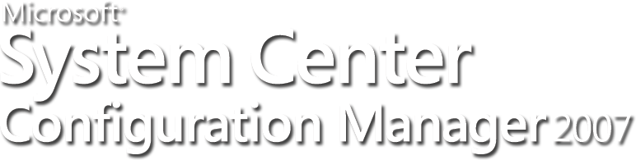
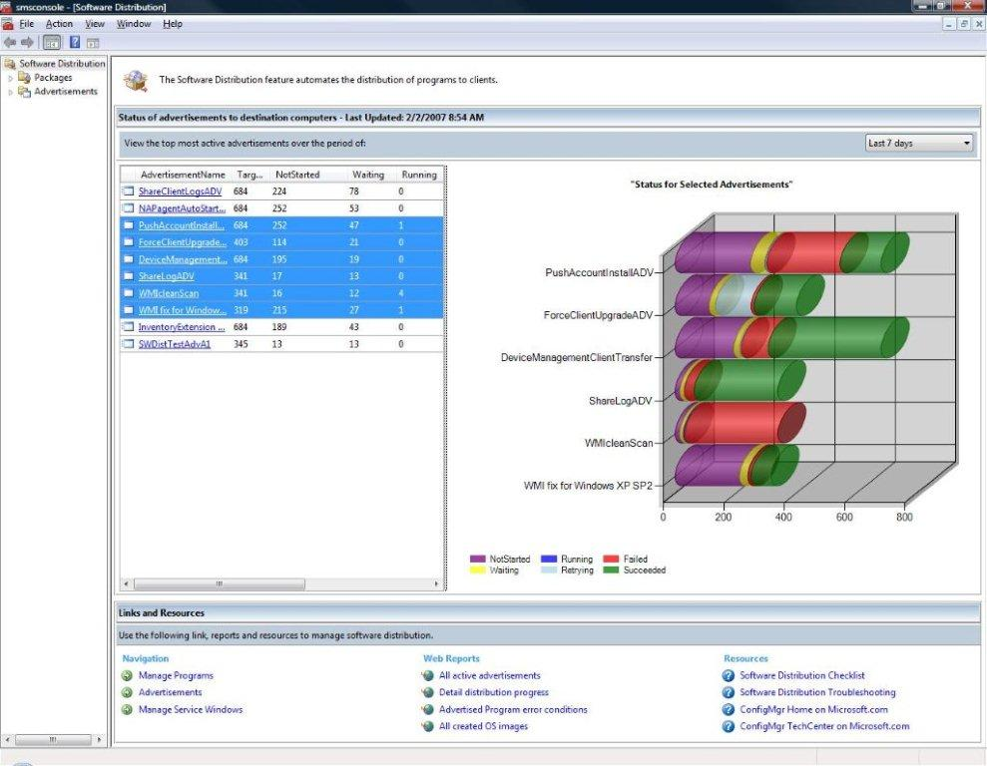
Desplegar , Configurar , Actualizar , Auditar
Despliegue
  Solución unificada para el despliegue de Windiows cliente y servidor
  Uso de tecnologías Core de Windows (WIM)
  Integración con Microsoft Deployment (BDD Next)
  Análsis Centralizado de actualización a Windows Server 2008
  Soporte a todo tipo de escenarios de despliegue
    Offline (DVD , USB)
    PXE – WDS
    Conectados
  Secuenciador avanzado de tareas para provisión
Configuración
  Configuración de roles en servidores
  Instalación de software
  Actualización automatizada como parte del despliegue
  Integración con Network Access Protection (NAP) – Quarentena
  Control del SW y HW de mi organización
Auditar
  Incorporación de motor de auditoria
  Mejores prácticas de configuración recogidas en Configuration Packs
    Mejores prácticas Grupos de producto Microsoft
    Mejores prácticas Microsoft IT
    Regulaciones y Frameworks – EUDPD , ISO 17799 , etc..
Notes:
9
System Center Configuration Manager
System Center Configuration Manager enables secure and scalable operating and application deployment, desired configuration management, system quarantine, and asset management of servers, desktops, and mobile devices. New capabilities ensure that systems are checked and updated before joining the network, operating system and application deployment is greatly simplified for both new and existing systems, and configuration changes and system updates are more effectively managed regardless of location or device type, all of which enable IT managers to take control of their environment like never before.
The current plan of record is to provide the following key capabilities:
• Operating system deployment (OSD) is an automated and end-to-end solution for hands-off deployment
• Network Access Protection
• Software distribution
• Software update management (SUM)
• Desired configuration management
• Device management
• Software inventory and metering
• Hardware inventory
• Remote control
• Wake On LAN
• Windows Vista and Microsoft Office 12 upgrade assessment
• Vulnerability assessment
• Software Development Kit (SDK) provides extensibility
• Scalable yet flexible
• Internationalization
• Easy to use infrastructure

Slide 10

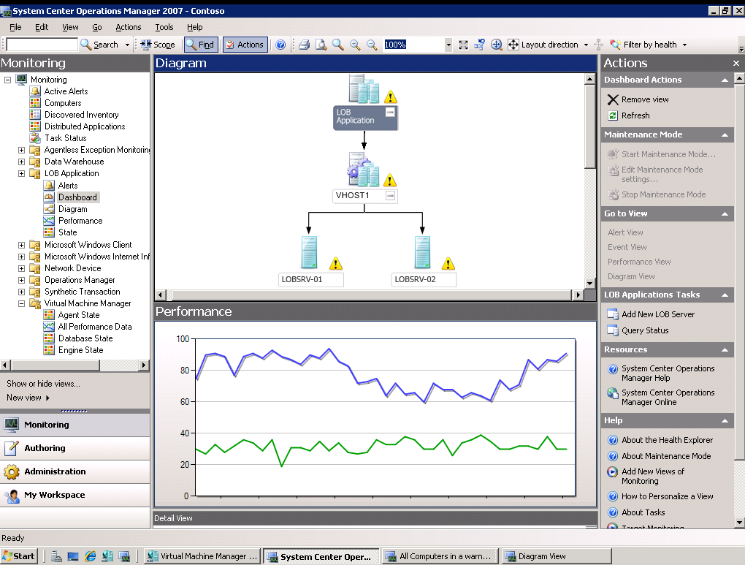
System Center Operations Manager 2007
Operación de servicio extremo a extremo
Monitorización Extremo a Extremo
  Gestión Proactiva de servicios de TI
  Monitorización Integrada de perspectiva de usuario
  Visión de diagrama de servicio
  Fácil Diseñador de servicios
  Causa raíz de problemas de servicio
Mejor Solución para Windows®
  Reducción tiempos de resolución de problemas gracias a los Management Packs de los grupos de producto
  Informes , conocimiento , acciones contextuales
  Soporte a Windows Server y Windows Client
  Operación de entornos físicos y virtuales
  Auditoria de logs de seguridad incluida
Mejora en la Eficiencia y Control
  Más fácil de instalar y configurar
  Reducción de la complejidad de la gestión
    Baselines
    Roles de acceso
Notes:
10
2/29/2008 9:41 AM
10

Slide 11

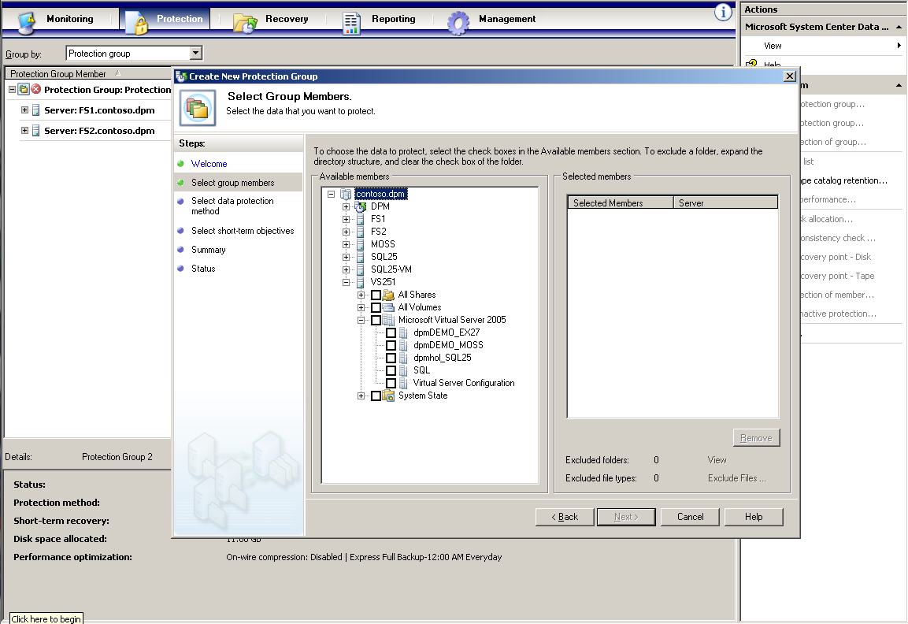
Protección Continua a disco y/o cinta
Protección Continua
  Protección en tiempo real
  Incremental
  Soporte a backup a disco y cinta
  Fácil de gestionar , NO más ventanas de backup
Recuperación rápida y fiable
  Perdidas de datos de cómo máximo 15 minutos
  Recuperación en minutos
  Delegación a usuarios de la recuperación
  Disaster & Recovery Incluido
  Protección continua para las tecnologías más demandas
    Windows
    Microsoft® SQL Server™
    Exchange Server
    Sharepoint
    Virtual Server 2005
Notes:
11

Slide 12
Hardware Provisioning
Workload Provisioning
Monitoring
Backup
Patching
Disaster Recovery
demo

Slide 13



Virtualization Road Map
2008
RTM
RTM
Periodo de 180 días
Beta
vNext Beta
vNext RTM
SP1 RTM
Hyper-V & VMM vNext MP

Slide 14



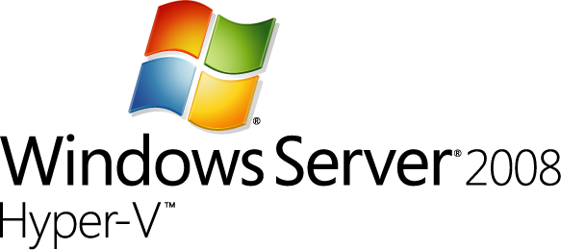






Arquitectura SC VMM vNext
Administrator’s Console
Self Service Web Portal
Operator’s Console
Web Console
Windows PowerShell
Windows® PowerShell
Connector
Virtual Machine Manager
Server
Operations Manager
Server
Management Interfaces
VMM Library
Server
VMware VI3
Virtual Center Server
VM
Template
VM
VM
VM
VM
ESX Host
VM
VM
VM
VM
VM
VM
VM
VM
ISO
VHD
Script
VM
VM
VM
VM
SAN Storage

Slide 15


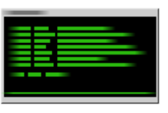

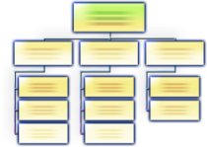
Microsoft Solution Accelerators
Herramientas de automatización y Guías
Permiten Acelerar el uso de la tecnología Microsoft
Impacto en los clientes
  Herramientas para la automatización del análisis y planificación
  Mejores prácticas probadas
  Aproximación Multi-producto
Guidance
Scripts
and Code
Models
Herramientas

Slide 16
Solution Accelerators para Virtualización
ANÁLSIS
PLANIFICACIÓN
DISEÑO
DESPLIEGUE
OPERACIÓN
Offline Virtual Machine Servicing Tool
(Herramientas+ Guías)
Microsoft Assessment and
Planning (herramientas + Guías)
Microsoft Deployment
(Herramientas + Guías)
Infrastructure Planning and Design Series (Guías)
Windows Server 2008
Security Guide (Guías)

Slide 17
{Microsoft Assestment & Planning 1.0 Beta}
demo
Enrique Lopiz
Gerente Soluciones
Microsoft Ibérica

Slide 18
Offline Virtual Machine Servicing Tool
SCCM Server
6. Create System Collection based on VM’s selected
12. Update VM’s
11. Invoke Push Package
10. Check for SCCM Client
13. Shutdown VM
VM Offline Servicing Tool
Maintenance Hosts
14. Move VM back to library
1. Create Server Configuration
SCVMM Server
4. Get List of Offline VM’s
2. Create Job Configuration
7. Move VM to Host
3. Start Offline Servicing J ob
8. Move VM
5. Get Offline VM’s List
Offline Library
9. Move VM to Maintenance Host for Update and Start the VM

Slide 19
Gestión con System Center
Hardware Provisioning
Workload Provisioning
Monitoring
Backup
Patching
Disaster Recovery
Backup en caliente a nivel de máquina virtual
Backup In guest
Rapida recuperación
Gestión de máquinas virtuales
Consolidación de servidores y optimización de uso de recursos
Conversiones: P2V y V2V
Monitorización de estado de salud de servicio servidores y aplicaciones
Análisis y reporting de rendimiento
Conocimiento
Gestión de parches y despligue
Configuración de Sistema Operativo y aplicaciones
Gestión de configuración deseada

Slide 20
Hardware Provisioning
Workload Provisioning
Monitoring
Backup
Patching
Disaster Recovery
Server Management Suite Enterprise

Slide 21
Recursos
www.microsoft.com/virtualization
www.microsoft.com/systemcenter
http://www.microsoft.com/vsa

Slide 22

© 2007 Microsoft Corporation. All rights reserved. Microsoft, Windows, Windows Vista and other product names are or may be registered trademarks and/or trademarks in the U.S. and/or other countries.
The information herein is for informational purposes only and represents the current view of Microsoft Corporation as of the date of this presentation. Because Microsoft must respond to changing market conditions, it should not be interpreted to be a commitment on the part of Microsoft, and Microsoft cannot guarantee the accuracy of any information provided after the date of this presentation.
MICROSOFT MAKES NO WARRANTIES, EXPRESS, IMPLIED OR STATUTORY, AS TO THE INFORMATION IN THIS PRESENTATION.

Slide 23
